Slide 1



NETEASE
Kaola Center Training
JVM内存管理
谭维明

Slide 2
分享内容
运行时数据区域
HotSpot虚拟机对象探秘
实战：OutOfMemoryError异常

Slide 3
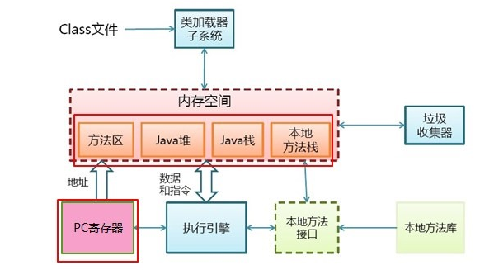
内存布局
栈帧：局部变量表，操作栈，动态链接，方法返回地址
方法区：类元信息、字段、静态属性、方法、常量等
程序计数器：字节码行号指示器（字节码解释器）
执行引擎：解释器，即时（Just-In-Time)编译器

Slide 4
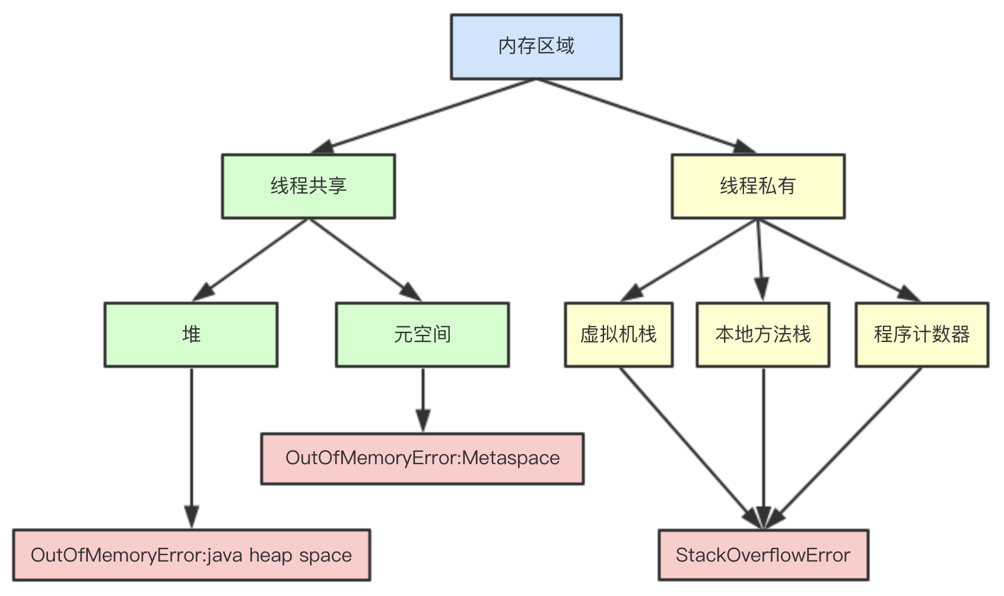
内存布局-共享与私有

Slide 5
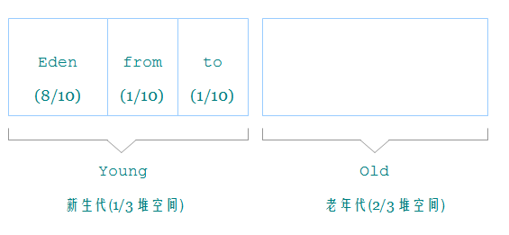
内存布局-堆
Java堆是垃圾收集器管理的主要区域，因此很多时候也被称做“GC堆”。
从内存回收的角度来看，由于现在收集器基 本都采用分代收集算法，
所以Java堆中还可以细分为：新生代和老年代；
再细致一点的有 Eden空间、From Survivor空间、To Survivor空间等。
内存分配的角度来看，线程共享的 Java堆中可能划分出多个线程私有的
分配缓冲区（Thread Local Allocation Buffer,TLAB）。

Slide 6
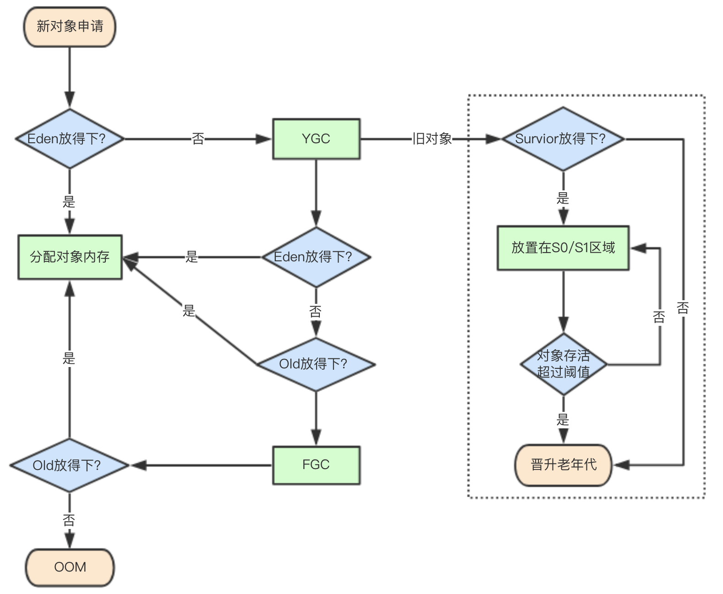
内存布局-GC流程

Slide 7
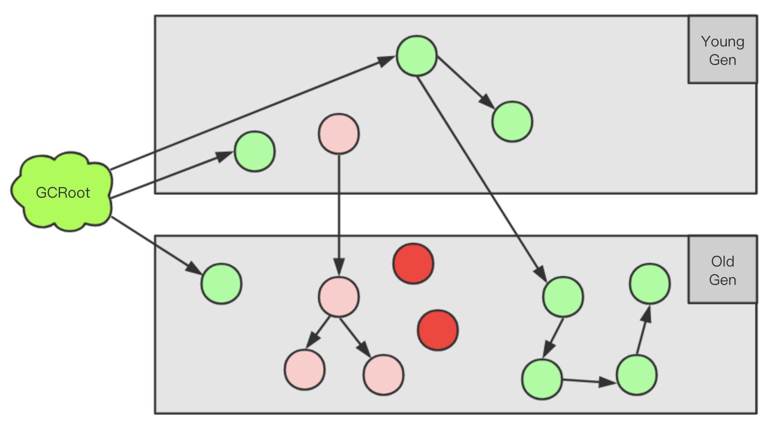
垃圾回收-可达性分析
GCRoot对象：
虚拟机栈栈帧的局部变量表引用的对象
本地方法栈JNI所引用的对象
方法区的静态变量和常量所引用的变量

Slide 8
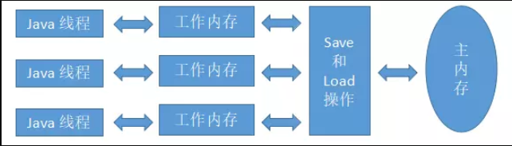
内存布局-内存模型
Java内存模型的主要目标是定义程序中各个变量的访问规则，即在虚拟机中将变量存储到内存和从内存中取出变量这样底层细节
Java内存模型中规定了所有的变量都存储在主内存中，每条线程还有自己的工作内存（可以与前面将的处理器的高速缓存类比）
线程对变量的所有操作（读取、赋值）都必须在工作内存中进行，而不能直接读写主内存中的变量。

Slide 9
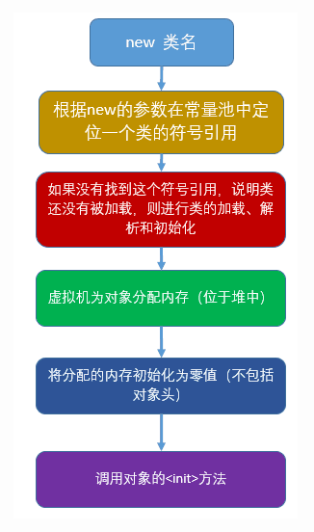
对象探秘-创建
内存分配并发问题解决：
同步处理：CAS加失败重试
本地线程分配缓存（TLAB）
对象头信息：
哈希码（HashCode）、GC分代年龄、锁状
态标志、线程持有的锁、偏向线程ID、
偏向时间戳等

Slide 10
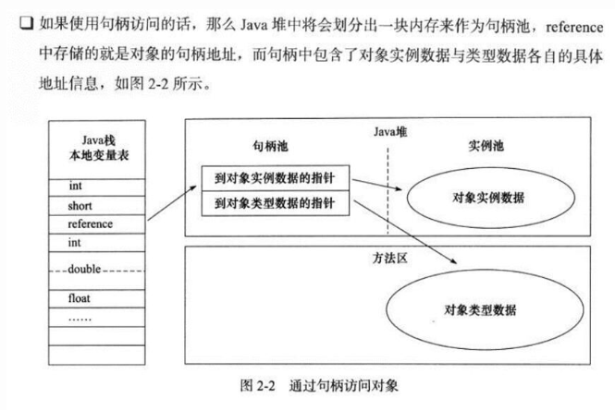
对象探秘-访问定位

Slide 11
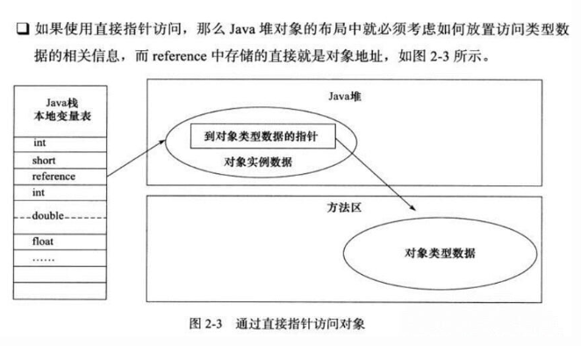
对象探秘-访问定位

Slide 12
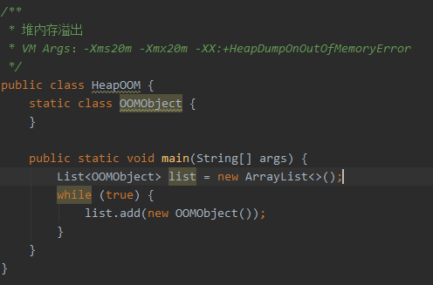

实战：OutOfMemoryError异常
Java堆溢出
内存泄露：掌握 了泄露对象的类型信息
及GC Roots引用链的信息，就可以比
较准确地定位出泄露代码的位 置。
不存在泄露：调节堆参数（-Xmx与-Xms）
优化代码

Slide 13
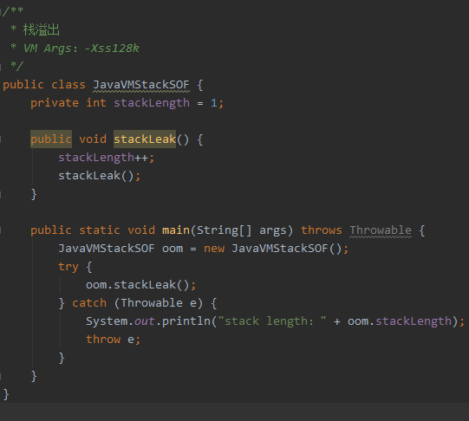

实战：OutOfMemoryError异常
虚拟机栈溢出

Slide 14
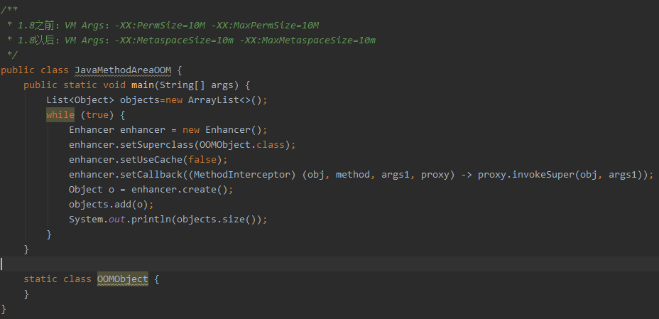

实战：OutOfMemoryError异常
方法区溢出
类太多
Asm动态产生的类过多
Jsp文件
Osgi 多个类加载加载同一个类
Intern()

Slide 15
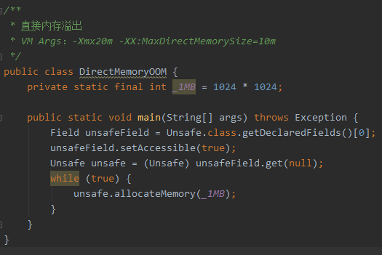

实战：OutOfMemoryError异常
直接内存溢出

Slide 16
NETEASE
Kaola Center Training
感谢聆听！

